Slide 1
危害因素辨识与风险评价
液化气储运充装站
博富特咨询
全面
专业
实用

Slide 2



关于博富特
博富特培训已拥有专业且强大的培训师团队-旗下培训师都拥有丰富的国际大公司生产一线及管理岗位工作经验，接受过系统的培训师培训、训练及能力评估，能够开发并讲授从高层管理到基层安全技术、技能培训等一系列课程。
我们致力于为客户提供高品质且实用性强的培训服务，为企业提供有效且针对性强的定制性培训服务，满足不同行业、不同人群的培训需求。
博富特认为：一个好的培训课程起始于一个好的设计,课程设计注重培训目的、培训对象、逻辑关系、各章节具体产出和培训方法应用等关键问题。

Slide 3

前言
Introduction
危害因素辨识和风险评价是HSE运行的关键所在，是企业安全管理工作的原点和基础，同时也是核心。
辨识是评价的基础，风险控制是最终目的。

Slide 4
目 录
1.为什么要进行危害因素辨识
CONCENTS
2.相关概念
3.如何进行危害因素辨识
4.风险评价

Slide 5
为什么要进行危害因素辨识
01

Slide 6
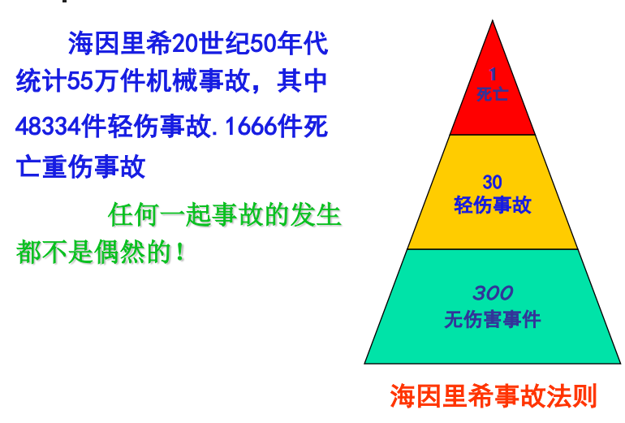

Slide 7
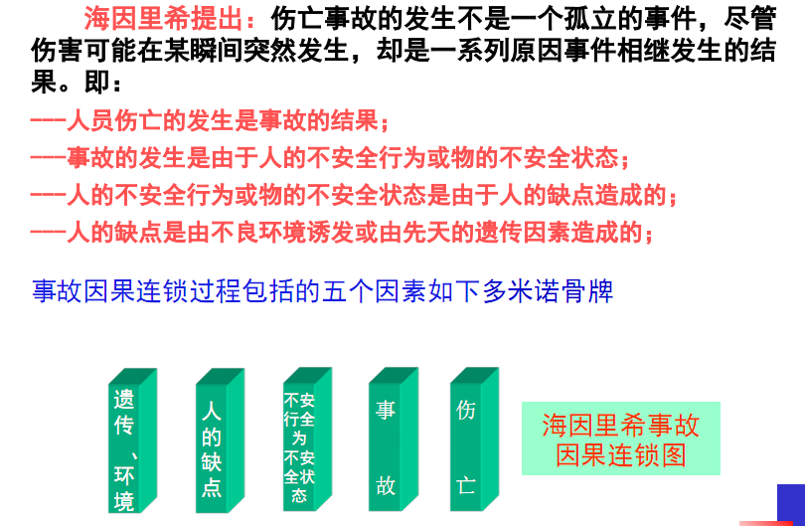

Slide 8
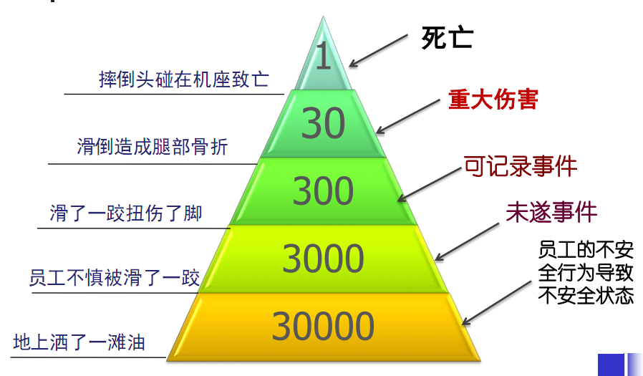

Slide 9
所以，要把事件和违章当事故来抓。
我们必须牢固的树立一个信念：
任何事故——都是可以预防的！
那么——如何预防？
首先，我们必须找出发生事故的根源或隐患，并消灭它。
如何找到事故的根源？

Slide 10
危险因素（危险源）辨识

Slide 11
相关概念
02

Slide 12

危害因素（危险源）
可能导致人员伤害或疾病、财产损失、工作环境破坏或这些情况组合的根源或状态。
危害因素辩识
识别危险源的存在并确定其特性的过程。
风险
是衡量某一种危险引发事故、造成伤害或疾病的概率和后果的尺度，是危险事件发生的可能性与后果的结合。

Slide 13
危险源种类
第一类危险源：
生产过程中存在的，可能发生意外释放的能量（能量源或能量载体）或危险物质。能量越多包含的危害物质越多，其危险性越大。
第二类危险源：
导致能量和危险物质约束或限制措施失效的各种因素。主要包括物的故障，人的失误和环境因素（环境因素引起物的故障和人的失误）。

Slide 14
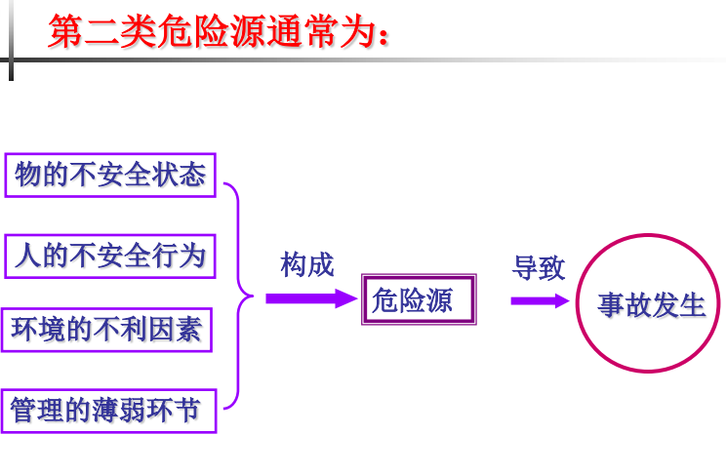

Slide 15
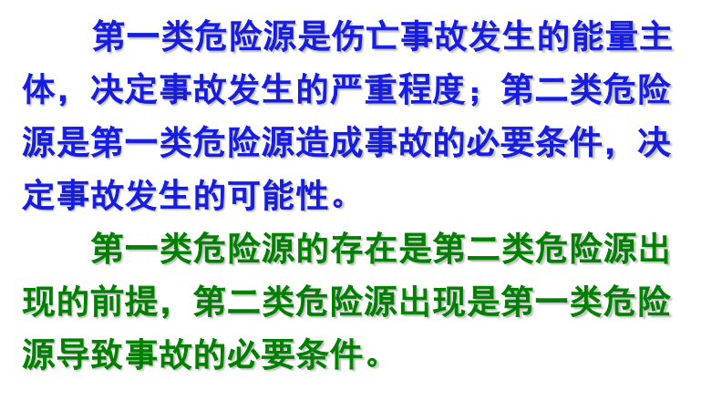
两类危险源的关系

Slide 16
如何进行危害因素辨识
03

Slide 17
※危害因素辨识是一个全员参与的工作
危害因素辨识不是哪一个人或部门的事；
是涉及每位员工的切身利益和自己人身安全的大事；
特别是岗位员工，每天在作业现场与设备、设施打交道，最清楚现场的不安全因素在哪里；
各类专业人员与岗位员工要密切配合，共同辨识、查找身边的危险因素。

Slide 18
员工为什么要参与危害因素辨识与评价？
员工违章的重要原因是没有认识到风险或风险判断失误。
危害因素辨识风险评价对于所有企业员工而言，是巨大的福利，而不是负担。
员工应积极参与，而不是被动应付。
保护自己，不受伤害
保护他人，不受伤害
风险受控
保护企业，不受损失

Slide 19




危害因素辨识方法
作业安全分析（JSA）
01
04
故障树（FTA）
检查表（CL）
02
05
危险与可操作性分析（HAZOP）
头脑风暴法（TONAOFB）
03
06
故障模式及影响分析（FMEA）

Slide 20
危害因素辨识步骤
1
2
3
4
5
6
OPTION 01
OPTION 02
OPTION 03
OPTION 04
OPTION 05
OPTION 05
划分作业活动
辨识危害
评价风险
确定是否是可容许危险
制定危险控制措施
评审控制措施的充分性

Slide 21
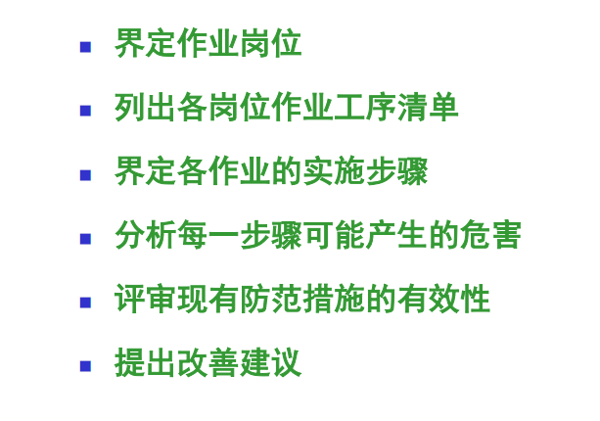
危害因素辨识及评价的步骤

Slide 22
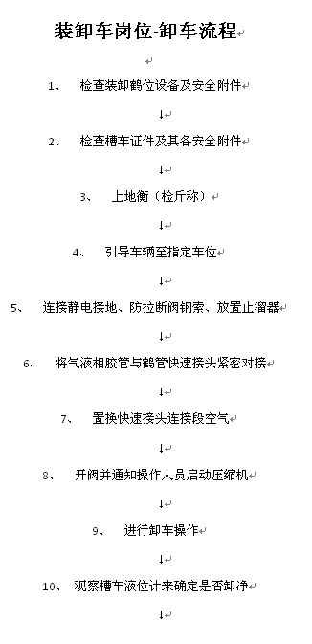
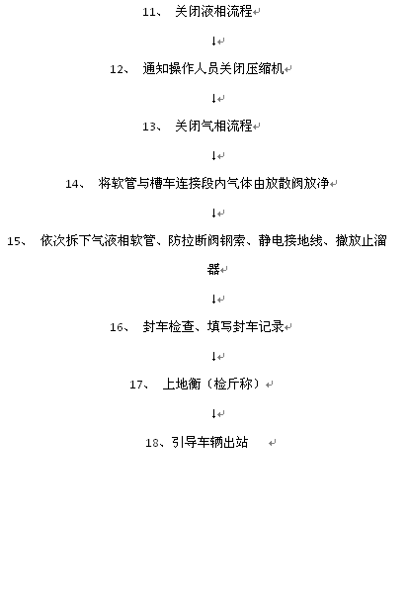

Slide 23
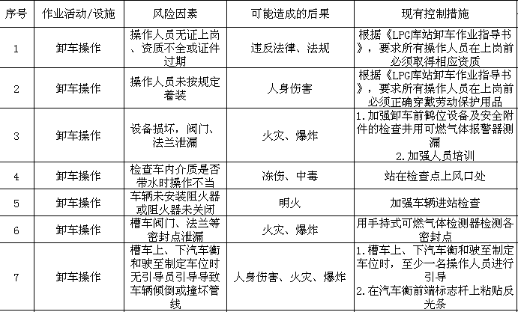

Slide 24
人们的常见不安全行为：
1、操作错误、忽视安全警告；
2、未检查安全装置（未发现装置失灵）；
3、使用不安全设备；
4、手代替工具操作；
5、将物体存放在不当位置；
6、冒险进入危险场所；
7、攀、坐在不安全位置；
8、在起吊物下作业、停留；
9、机器运转时加油、修理等；
10、注意力分散；
11、忽视个人防护用品使用；
12、不正确穿戴劳动保护用品；
13、错误处理危险物品。

Slide 25
常见的物的不安全状态：
1、设施无安全防护，保险、信号失灵或装置防护不当；
2、设备、设施、工具、附件等存在缺陷；（设计不当、结构不符合安全要求，强度不够。）
3、设备非正常运行（维修、调整不良）；

Slide 26
环境的不利因素：
1、场地照明照度不够；
2、通风不良；
3、场所狭窄，杂乱；
4、温度过高、过低；
5、湿度不符合要求；
6、恶劣天气…….等

Slide 27
风险评价
04

Slide 28
风险:
某一特定危险情况发生的可能性和后果的组合。
风险评价：
评估风险大小以及确定风险是否可容许的全过程。
可容许的风险：
根据组织的法律义务和职业健康安全方针，已降至组织可接受程度的风险。

Slide 29
风险(R) = 频率(F) × 严重度(C)
极显著
保护措施
预
防
措
施
显著
发生频率
不显著
轻微
紧急应变
后果严重度

Slide 30
1、风险的严重度等级（C）

Slide 31
2、风险的频率等级（F）

Slide 32
3、风险指数矩阵实例

Slide 33

结
束
语
世界上聪明的人，借用别人撞得头破血流的经验作为自己的经验；世界上愚蠢的人，自己撞得头破血流给别人当经验。

Slide 34


感谢聆听
资源整合，产品服务
↓↓↓
公司官网 | http://www.bofety.com/
如需进一步沟通
↓↓↓
联系我们 | 15250014332 / 0512-68637852
扫码关注我们
获取第一手安全资讯
微信公众号
抖音

